Slide 1

GRAFURI NEORIENTATE
Man maria

Slide 2
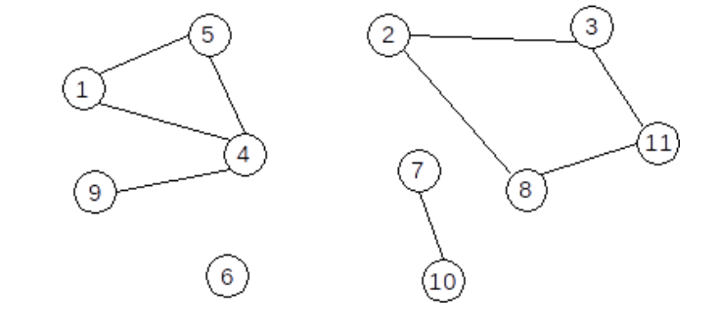
TERMINOLOGIE
Definiție: Se numește graf neorientat o pereche ordonată de mulțimi G=(X,U), unde:
X este o mulțime finită și nevidă de elemente numite vârfuri sau noduri;
U este o mulțime finită de submulțimi cu două elemente din X, numite muchii.
Notăm cu n numărul de vârfuri,
respectiv cu m numărul de muchii
Exemplu: Fie G=(X,U), unde:
X={1,2,3,4,5,6,7,8,9,10,11}
U={[1,4],[1,5],[2,3],[2,8],[3,11],[4,5],[4,9],[7,10],[8,11]}

Slide 3
TERMINOLOGIE
Două vârfuri între care există muchie se numesc adiacente.
Două muchii sunt incidente dacă au o o extremitate comună.
Un vârf este incident cu o muchie dacă vârful este extremitate a acelei muchii.
Mulțimea muchiilor are proprietatea de simetrie:
dacă [x,y] este muchie, atunci și [y,x] este muchie.
Conform definiției:
într-un graf neorientat nu există muchie de la un vârf la el însuși;
intre două vârfuri distincte există cel mult o muchie.
În exemplul de mai sus
Vârful 1 cu vârful 5 sunt adiacente
Muchiile [1,5] si [1,4] sunt incidente
Vârful 1 este incident muchiei [1,5]

Slide 4
GRADUL UNUI VÂRF
Definiție Într-un graf neorientat se numește grad al unui vârf numărul de vârful adiacente cu acesta (sau numărul de muchii incidente cu acesta). Gradul unui vărf x se notează d(x) (degree).
Observații:
un vârf cu gradul 0 se numește izolat. În graful de mai sus, vârful 6 este izolat.
un vârf cu gradul 1 se numește terminal. În graful de mai sus, vârful 9 este vârf terminal.
gradul maxim al unui vârf într-un graf cu n vârfuri este n-1.
Teoremă: Într-un graf neorientat, suma gradelor tuturor vârfurilor este dublul numărului de muchii

Slide 5
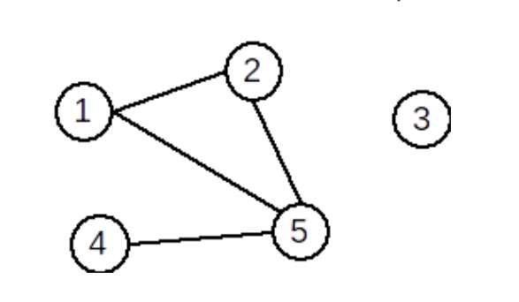
APLICATII
Fie graful neorientat
Câte vârfuri are graful?
Câte muchii are graful?
Care sunt nodurile terminale?
Cate noduri izolate are graful?
Care sunt nodurile de grad par?
Cate noduri de grad impar sunt
Cat este suma gradelor tuturor nodurilor?

Slide 6
8. Un graf neorientat are 6 noduri, numerotate de la 1 la 6, și muchiile [1,2], [1,3], [2,3], [2,4],[2,5], [2,6], [3,4], [4,5]. Indicați numărul nodurilor care au gradul un număr impar.
5 b. 4 c. 3 d. 2
9. Un graf neorientat are 10 noduri, numerotate de la 1 la 10, și muchiile [1,2], [2,3], [2,10], [3,10], [4,5], [4,6], [5,6], [6,9], [7,8], [7,9], [8,9]. Indicați numărul minim de muchii care trebuie adăugate pentru ca în graful obținut toate nodurile să aibă drept grade numere pare.
4 b. 3 c. 2 d. 1
10. Un graf neorientat are 6 noduri, numerotate de la 1 la 6, și muchiile [1,2], [1,3], [2,3], [2,4], [2,5], [2,6], [3,4], [4,5]. Indicați numărul nodurilor care au gradul un număr par.
a. 5 b. 4 c. 3 d. 2

Slide 7
GRAF PARTIAL
Definiție. Fie G=(X, U) un graf neorientat. Se numeşte graf parțial al grafului G, graful neorientat G1=(X, U1), unde
U1 ⊆ U.
Observații
Un graf parțial al unui graf neorientat G=(V,U), are aceeaşi mulțime de vârfuri ca şi G, iar mulțimea muchiilor este o submulțime a lui U sau chiar U.
Fie G=(X, U) un graf neorientat. Un graf parțial al grafului G se obține păstrând vârfurile şi eliminând eventual nişte muchii (se pot elimina şi toate muchiile sau chiar nici una).

Slide 8
SUBGRAF
Definiție. Fie G=(X, U) un graf orientat. Se numeşte subgraf al grafului G graful neorientat G1=(X1,U1) unde X1 ⊆ X iar U1 conține toate arcele din U care au extremitățile în X1.
Observatii
Fie G=(X,U) un graf orientat. Un subgraf al grafului G, se obține ştergând eventual anumite vârfuri şi odată cu acestea şi muchiile care le admit ca extremitate (nu se pot şterge toate vârfurile deoarece s-ar obține un graf cu mulțimea vârfurilor vidă).

Slide 9
GRAF PARTIAL. SUBGRAF. EXEMPLU
S-a eliminat vârfurile 3 5 și toate muchiile incidente cu ele.
S-au eliminat muchiile [1,2], [3,1]

Slide 10
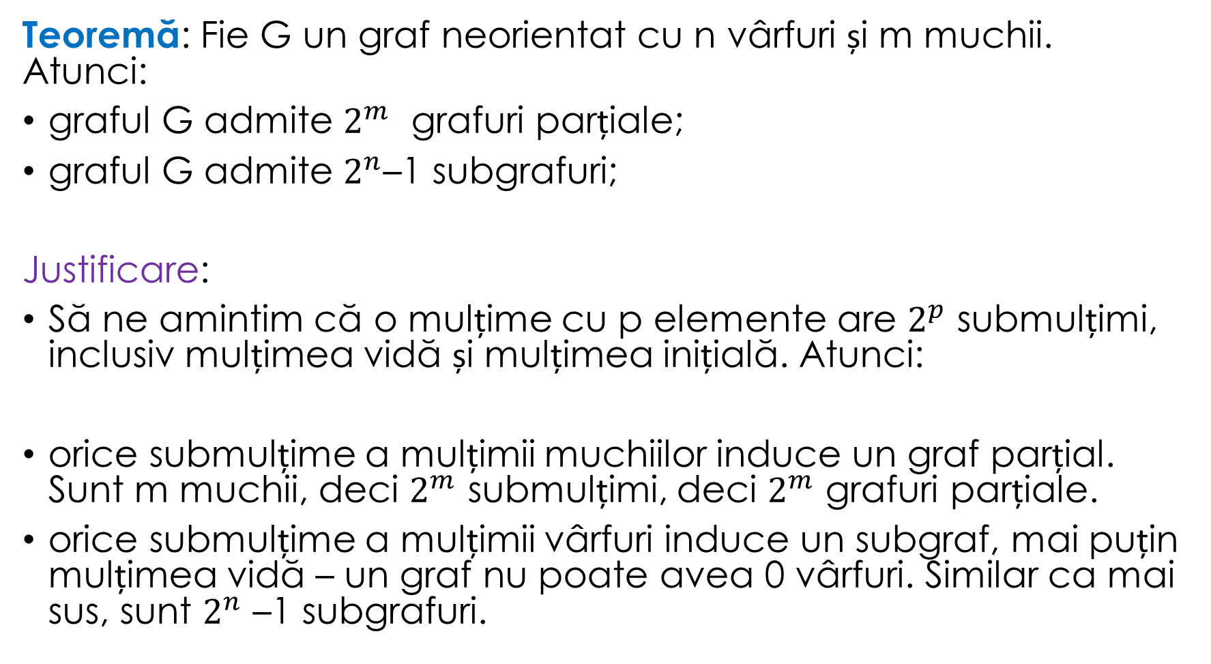
Teoremă: Fie G un graf neorientat cu n vârfuri și m muchii. Atunci:
graful G admite $2^{m}$ grafuri parțiale;
graful G admite $2^{n}$–1 subgrafuri;
Justificare:
Să ne amintim că o mulțime cu p elemente are $2^{p}$ submulțimi, inclusiv mulțimea vidă și mulțimea inițială. Atunci:
orice submulțime a mulțimii muchiilor induce un graf parțial. Sunt m muchii, deci $2^{m}$ submulțimi, deci $2^{m}$ grafuri parțiale.
orice submulțime a mulțimii vârfuri induce un subgraf, mai puțin mulțimea vidă – un graf nu poate avea 0 vârfuri. Similar ca mai sus, sunt $2^{n}$ –1 subgrafuri.

Slide 11
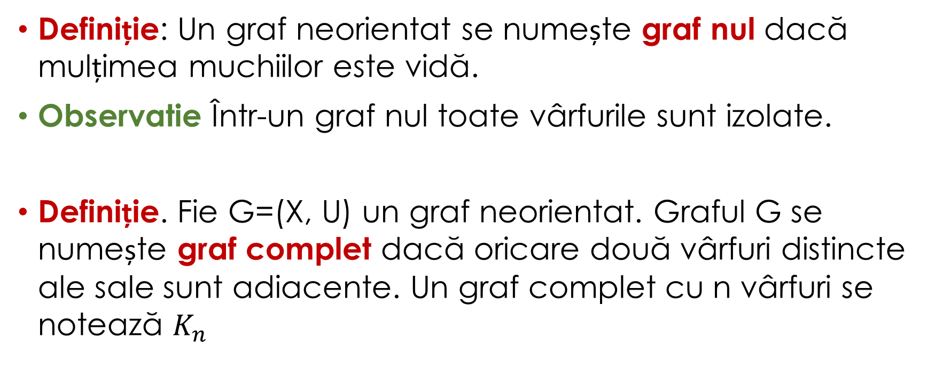
GRAF NUL. GRAF COMPLET
Definiție: Un graf neorientat se numește graf nul dacă mulțimea muchiilor este vidă.
Observatie Într-un graf nul toate vârfurile sunt izolate.
Definiție. Fie G=(X, U) un graf neorientat. Graful G se numește graf complet dacă oricare două vârfuri distincte ale sale sunt adiacente. Un graf complet cu n vârfuri se notează $K_{n}$

Slide 12
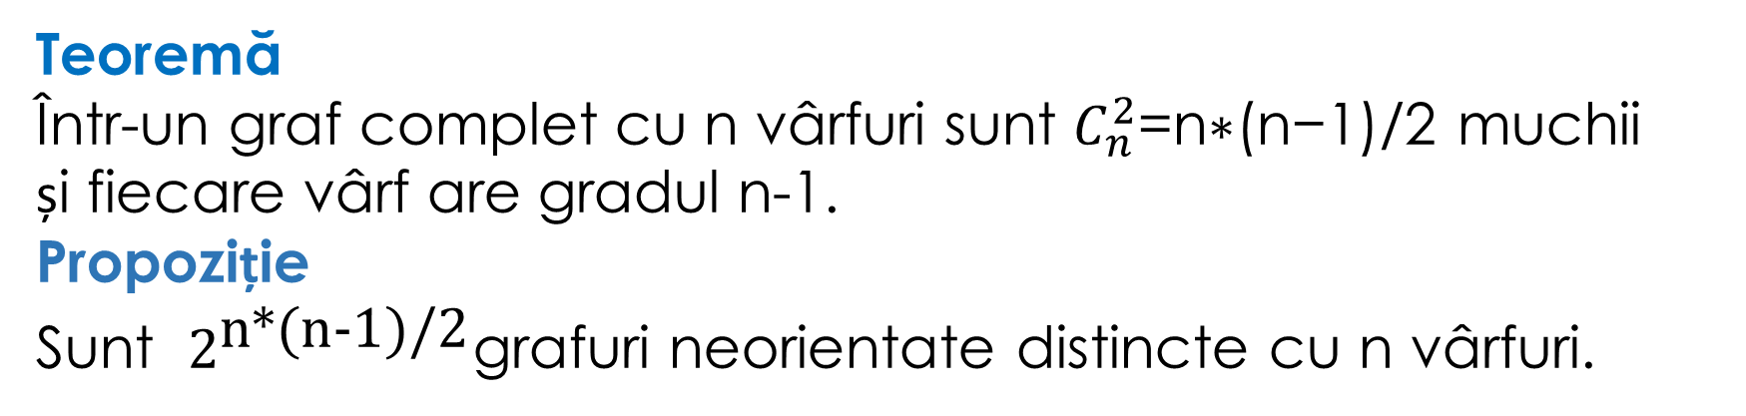
Teoremă
Într-un graf complet cu n vârfuri sunt $C_{n}^{2}$=n∗(n−1)/2 muchii
și fiecare vârf are gradul n-1.
Propoziție
Sunt $2^{\text{n}\text{*(}\text{n}\text{-1)/2}}$grafuri neorientate distincte cu n vârfuri.

Slide 13
APLICATII
Desenați un graf parțial al său?
Desenați un subgraf al său?
Câte grafuri parțiale admite graful?
Câte subgrafuri admite graful?
Câte muchii trebuie eliminate pentru graful să devină nul?
Câte muchii trebuie adăugate pentru graful să devină complet?
Câte grafuri se pot construi cu n=5 vârfuri?
Desenați toate grafurile care se pot construi cu n=4 noduri (TEMA)
1. Fie graful neorientat

Slide 14
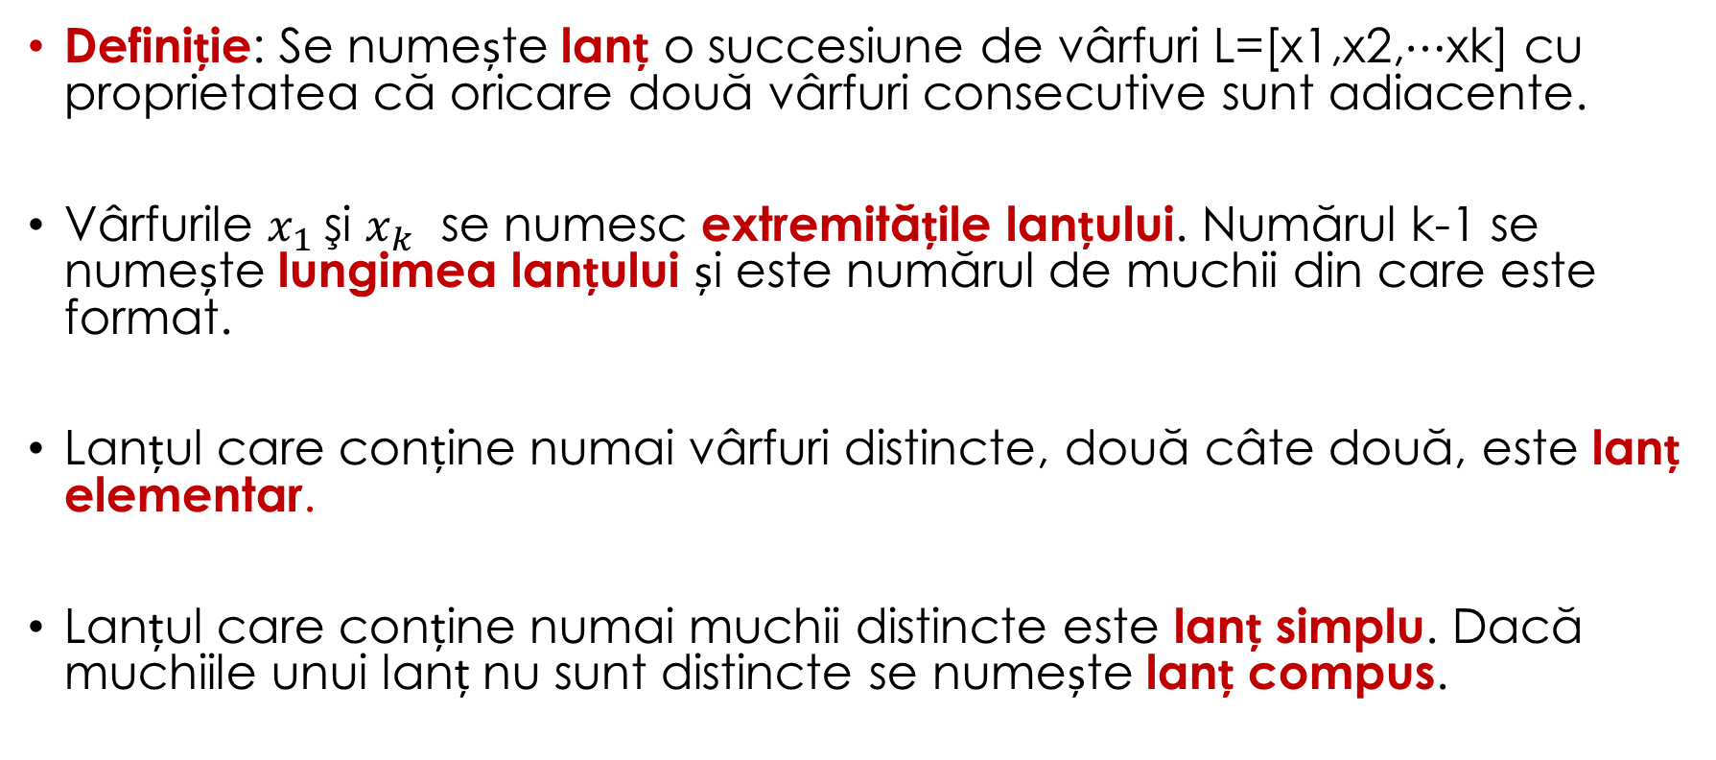
LANT. CICLU
Definiție: Se numește lanț o succesiune de vârfuri L=[x1,x2,⋯xk] cu proprietatea că oricare două vârfuri consecutive sunt adiacente.
Vârfurile $x_{1}$şi $x_{k}$ se numesc extremitățile lanțului. Numărul k-1 se numește lungimea lanțului și este numărul de muchii din care este format.
Lanțul care conține numai vârfuri distincte, două câte două, este lanț elementar.
Lanțul care conține numai muchii distincte este lanț simplu. Dacă muchiile unui lanț nu sunt distincte se numește lanț compus.

Slide 15
LANT. CICLU
Definiție: Se numește ciclu un lanț simplu în care primul vârf este identic cu ultimul.
Dacă toate vârfurile sunt distincte, mai puțin primul și ultimul, se numește ciclu elementar.
Lungimea unui ciclu este egală cu numărul de muchii din ciclu. Lungimea minimă a unui ciclu este 3.
Un graf neorientat care nu conține niciun ciclu se numește aciclic.

Slide 16
LANT. CICLU.

Slide 17
APLICATII
Scrieți un lanț elementar
Scrieți un lanț neelementar
Scrieți un lanț simplu?
Scrieți un lanț care nu este simplu?
Scrieți un ciclu elementar
Scrieți un ciclu neelementar
Scrieți un ciclu de lungime
Scrieți toate ciclurile simple (TEMA)
1. Fie graful neorientat

Slide 18
GRAF CONEX. COMPONENTACONEXA
Definiție: Un graf neorientat se numește graf conex dacă pentru oricare două vârfuri x și y diferite ale sale, există cel puțin un lanț care le leagă, adică x este extremitatea inițială și y este extremitatea finală.
Definiție: Se numește componentă conexă a unui graf G=(X,U) un subgraf H=(Y, V), conex, al lui G care are proprietatea că nu există nici un lanț în G care să lege un vârf din Y cu un vârf din X – Y.
Subgraful H este conex și maximal cu această proprietate (dacă s-ar mai adăuga un vârf nu ar mai fi conex.)
Observație
Un graf este conex dacă admite o singură componentă conexă.

Slide 19
EXEMPLE

Slide 20
APLICATII
1. Un graf neorientat are 6 noduri și fiecare dintre acestea are gradul egal cu 1. Indicați numărul de componente conexe ale grafului.
a. 1 b. 2 c. 3 d. 4
2. Desenați un graf cu 5 vârfuri care să conțină 3 componente conexe și să nu aibă vârfuri izolate.

Slide 21
GRAF HAMILTONIAN
Definiție: Se numește graf hamiltonian un graf care conține un ciclu hamiltonian. Se numește ciclu hamiltonian un ciclu elementar care conține toate vârfurile grafului.
Teoremă: Un G un graf neorientat. Dacă are n≥3 vârfuri şi gradul oricărui vârf verifică inegalitatea d(x)≥n/2 atunci G este hamiltonian.

Slide 22
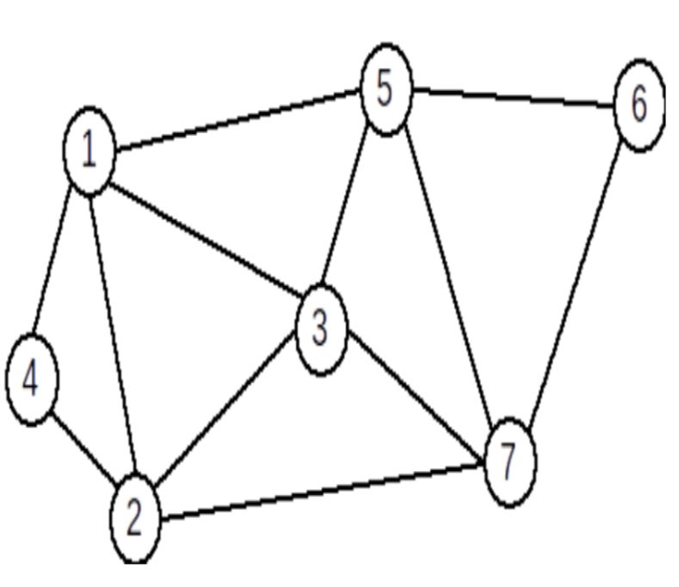
GRAF HAMILTONIAN
Exemplu: Graful următor este hamiltonian.
Un ciclu hamiltonian este: [1,4,2,3,7,6,5,1]

Slide 23
GRAF EULERIAN
Definiție: Se numește graf eulerian un graf care conține un ciclu eulerian. Se numește ciclu eulerian un ciclu care conține toate muchiile grafului.
Teoremă: Un graf G = (X,U), fără vârfuri izolate, este eulerian dacă şi numai dacă este conex şi
gradele tuturor vârfurilor sale sunt numere pare.

Slide 24
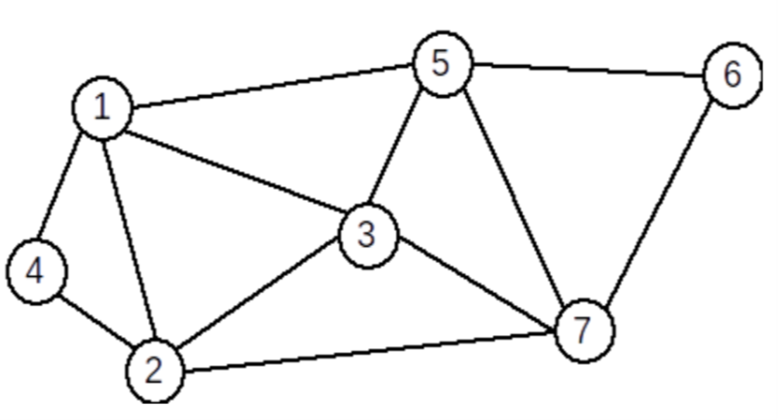
GRAF EULERIAN
Exemplu: Graful următor este eulerian.
Un ciclu eulerian este: [1,4,2,1,3,2,7,3,5,7,6,5,1]

Slide 25
APLICATII
Desenați un graf cu 5 vârfuri care este hamiltonian si eulerian
Desenați un graf cu 5 vârfuri care este hamiltonian si nu este eulerian
Desenați un graf cu 5 vârfuri care este nu hamiltonian si este eulerian
Desenați un graf cu 5 vârfuri care este nu este hamiltonian si nu este eulerian
Un graf complet cu 5 vârfuri este hamiltonian? Dar eulerian?

Slide 26
6. Un graf neorientat are 10 noduri, numerotate de la 1 la 10, și muchiile [1,4], [1,10], [2,3], [2,6], [2,9], [3,6], [4,10], [5,7], [5,8], [5,10], [7,8]. Indicați numărul minim de muchii care trebuie adăugate pentru ca graful obținut să aibă cel puțin un ciclu care să traverseze toate muchiile sale.
1 b. 2 c. 3 d. 4
7. Un graf neorientat cu 5 noduri, numerotate de la 1 la 5, are muchiile [2,5], [3,1], [5,3], [5,4]. Indicați numărul minim de muchii care pot fi adăugate, astfel încât în graful obținut să existe cel puțin un ciclu elementar care să conțină toate nodurile acestuia.
a. 1 b. 2 c. 3 d. 4

